Slide 1
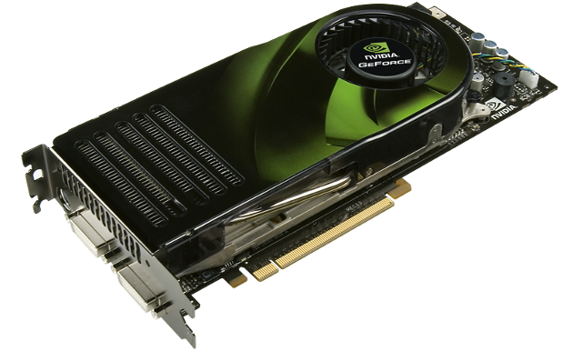
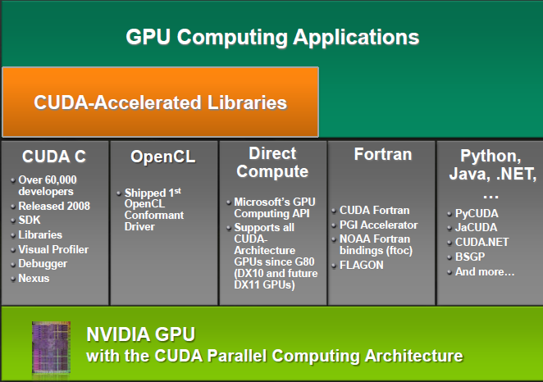
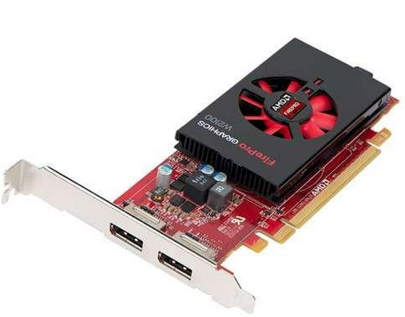
计算机类本科生授课内容
并行计算与GPU编程
( 2025-2026 第二学期（春季）)
主讲：黄智濒
北京邮电大学计算机学院
联系方式：QQ群：828546706
教三楼626

Slide 2
期末---类型1：系数0.95，代码分析及优化实践
期末---类型2：系数1.0，代码分析及编程实践
期末---类型3：系数1.2，编程实践

Slide 3
期末---类型1：系数0.95，代码分析及优化实践
题目1： GPU Lossy Compression for HPC Can Be Versatile and Ultra-Fast
要求：（上限小组数：3）
1）翻译论文， GPU Lossy Compression for HPC Can Be Versatile and Ultra-Fast ，整理排版成单栏WORD文档格式，格式清晰。
2）编译、运行和重现论文的实验，网址https://github.com/szcompressor/cuSZp
3）结合论文和代码，深入分析算法的原理和实现，阐述可改进思路。
4）将上述3项内容分成3个部分，写在一个文档里，文档加封面，封面模板。

Slide 4
期末---类型1：系数0.95，代码分析及优化实践
题目2： Instant Neural Graphics Primitives with a Multiresolution Hash Encoding
要求：（上限小组数：3）
1）翻译论文， Instant Neural Graphics Primitives with a Multiresolution Hash Encoding，整理排版成单栏WORD文档格式，格式清晰。
2）编译、运行代码实验，网址https://github.com/NVlabs/instant-ngp
3）详细分析代码结构和实现细节，结合对算法的原理的理解进行分析，阐述可改进思路。
4）将上述3项内容分成3个部分，写在一个文档里，文档加封面，封面模板。

Slide 5
期末---类型1：系数0.95，代码分析及优化实践
题目3： MaxK-GNN: Extremely Fast GPU Kernel Design for Accelerating Graph Neural Networks Training
要求：（上限小组数：3）
1）翻译论文， MaxK-GNN: Extremely Fast GPU Kernel Design for Accelerating Graph Neural Networks Training，整理排版成单栏WORD文档格式，格式清晰。
2）编译、运行代码实验，网址https://github.com/xiexi51/MaxK-GNN
3）详细分析代码，结合对算法的原理的理解进行分析 ，阐述可改进思路。
4）将上述3项内容分成3个部分，写在一个文档里，文档加封面，封面模板。

Slide 6
期末---类型1：系数0.95，代码分析及优化实践
题目4： RSC: Accelerate Graph Neural Networks Training via Randomized Sparse Computations
要求：（上限小组数：3）
1）翻译论文， RSC: Accelerate Graph Neural Networks Training via Randomized Sparse Computations，整理排版成单栏WORD文档格式，格式清晰。
2）编译、运行代码实验，网址https://github.com/zirui-ray-liu/RSC-ICML
3）详细分析代码，结合对算法的原理的理解进行分析 ，阐述可改进思路。
4）将上述3项内容分成3个部分，写在一个文档里，文档加封面，封面模板。

Slide 7
期末---类型2：系数1.0， 代码分析及编程实践
题目5： Editing Compact Voxel Representations on the GPU
要求：（上限小组数：3）
1）翻译论文， Editing Compact Voxel Representations on the GPU，整理排版成单栏WORD文档格式，格式清晰。
2）编译、运行代码实验，网址https://github.com/mathijs727/GPU-SVDAG-Editing
3）详细分析代码，结合对论文算法的理解进行分析 ，阐述可改进思路。
4）将上述3项内容分成3个部分，写在一个文档里，文档加封面，封面模板。

Slide 8
期末---类型2：系数1.0， 代码分析及编程实践
题目6： GPU-accelerated generation and rendering of multi-level voxel representations of solid models
要求：（上限小组数：3）
1）翻译论文， GPU-accelerated generation and rendering of multi-level voxel representations of solid models，整理排版成单栏WORD文档格式，格式清晰。
2）编译、运行代码实验，网址https://github.com/idealab-isu/GPView
3）详细分析代码，结合对论文算法的理解进行分析 ，阐述可改进思路。
4）将上述3项内容分成3个部分，写在一个文档里，文档加封面，封面模板。

Slide 9
期末---类型2：系数1.0， 代码分析及编程实践
题目7： Sinkhorn距离和Sinkhorn-Knopp算法
要求：（上限小组数：3）
1）调研Sinkhorn距离和Sinkhorn-Knopp算法，阐述其算法原理。
2）编译、运行、分析代码和重现其昇腾算子，网址https://gitcode.com/cann/ops-math/tree/master/math/sinkhorn
3）在现有的这个开源工程环境下，增加其图模式的代码（op_graph）及调用例子（example目录下，目前仅有aclnn调用方法），阐述详细的实现过程并完成开发测试。
4）将上述3项内容分成3个部分，写在一个文档里，文档加封面，封面模板。

Slide 10
期末---类型2：系数1.0， 代码分析及编程实践
题目8： Parallel Computation of 3D Morse-Smale Complexes
要求：（上限小组数：3）
1）翻译论文Parallel Computation of 3D Morse-Smale Complexes，整理排版成单栏WORD文档格式，格式清晰。
2）编译、运行代码实验，网址https://github.com/vgl-iisc/mscomplex3d
3）详细分析代码，结合对论文算法的理解进行分析 ，阐述可改进思路。
4）将上述3项内容分成3个部分，写在一个文档里，文档加封面，封面模板。

Slide 11
期末---类型3：系数1.2， 并行编程实践
题目9： 昇腾算子开发工程
要求：（上限小组数：3）
1）实现一个op-math开源工程中尚未实现的昇腾算子，并成功提交开源贡献代码，例如， https://gitcode.com/cann/ops-math/tree/master/conversion/reshape https://gitcode.com/cann/ops-math/blob/master/math/atanh 可以任选op-math下没有实现的昇腾算子工程。
2） 具体参见网址https://gitcode.com/cann/ops-math/blob/master/CONTRIBUTING.md https://gitcode.com/cann/ops-math/blob/master/docs/zh/op_list.md
3）将上述2项内容分成2个部分，写在一个文档里，文档加封面，封面模板。

Slide 12
期末---类型3：系数1.2， 并行编程实践
题目10： GPU代码开发
要求：（上限小组数：3）
1）翻译论文A Parallel Approach to Compression and Decompression of Triangle Meshes using the GPU，整理排版成单栏WORD文档格式，格式清晰。
2）对照论文思路，开发出对应的CUDA代码
3）详细分析代码实现思路，结合对论文算法的理解进行分析，阐述实现细节。
4）将上述3项内容分成3个部分，写在一个文档里，文档加封面，封面模板。

Slide 13
期末---类型3：系数1.2， 并行编程实践
题目11： GPU代码开发
要求：（上限小组数：3）
1）翻译论文Jacobi sets of multiple Morse functions，整理排版成单栏WORD文档格式，格式清晰。
2）对照论文思路及其串行代码https://github.com/bhatiaharsh/JacobiSetComputation，开发出对应的并行的CUDA代码
3）详细分析代码实现思路，结合对论文算法的理解进行分析，阐述实现细节。
4）将上述3项内容分成3个部分，写在一个文档里，文档加封面，封面模板。

Slide 14
期末考查任务安排：
每个题目有选题上限，先报名先得。
开始进行验收检查，先提前预约检查时间。
最晚截至时间另行通知。
提交源代码、整个工程以及实验报告。

